Slide 1
spansk
IT efter reformen

Slide 2
1. Elevernes digitale kompetencer
“Det handler grundlæggende om at skabe digitalt nysgerrige elever, som er i stand til at afprøve digitale værktøjer og omfavne de nye muligheder, som teknologien giver os fx for at blive dygtigere, skabe relationer, deltage aktivt i vores demokrati og udtrykke sig kunstnerisk.”
Et digitalt værktøj, som giver nye muligheder, er f.eks. LyricsTraining. Vejledningen findes i mappen, og et eksempel på brugen af tjenesten kan ses her. Tjenesten bruger musik som kunstnerisk middel til at lave glosetræning.
De sociale medier kan hjælpe eleverne med at skabe relationer. Man kan med fordel opfordre sine elever til at “like” sider på spansk, så de får notifikationer på spansk med videoer, billeder, opslag. Her er et eksempel til en side om De dødes dag.

Slide 3
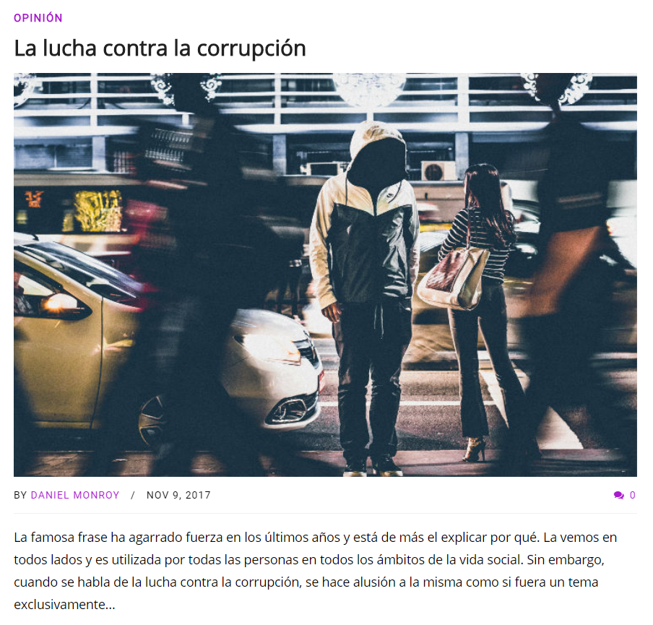
2. Kompetenceområder 2.1 Kritisk blik på digitale medier og værktøjer
Målet er at eleven opnår “... en kritisk forståelse af internettets teknologi og kommunikationsformer, som understøtter elevens handlen som global, demokratisk borger”.
F.eks. Ved at besøge bloggs/hjemmesider om forskellige samfundsproblematikker, og læse personlige beretninger kontra avisartikler.
Eksemplet er fra http://brujula.com.gt/ , hvor unge fra Guatemala skriver deres syn på situationen i landet.

Slide 4
2.2 Digitale fællesskaber
Vi kan hjælpe eleverne med at “samarbejde om udarbejdelsen af fælles tekster gennem samskrivning i fællesdokumenter” f.eks. Når vi bruger Wikispaces (ejemplo), www.padlet.com (ejemplo), GoogleDocs (ejemplo), eller Facebook.

Slide 5
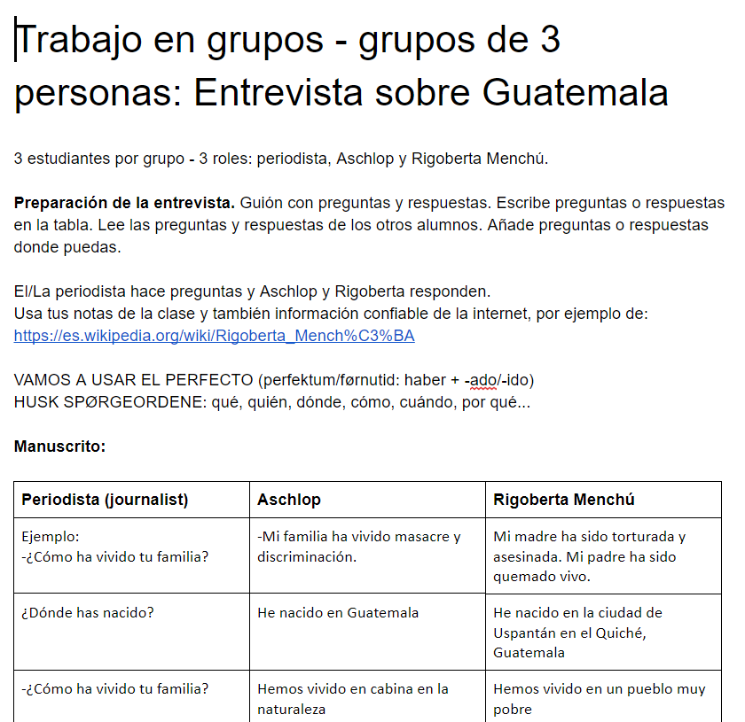
2.3 Informationssøgning
Man kan bede eleverne om selv at finde baggrundsviden til emnerne. De kan f.eks. Prøve at finde info om Rigoberta Menchú, når man arbejder med “indianer i Latinamerika” (som i eksemplet fra GoogleDoc).

Slide 6
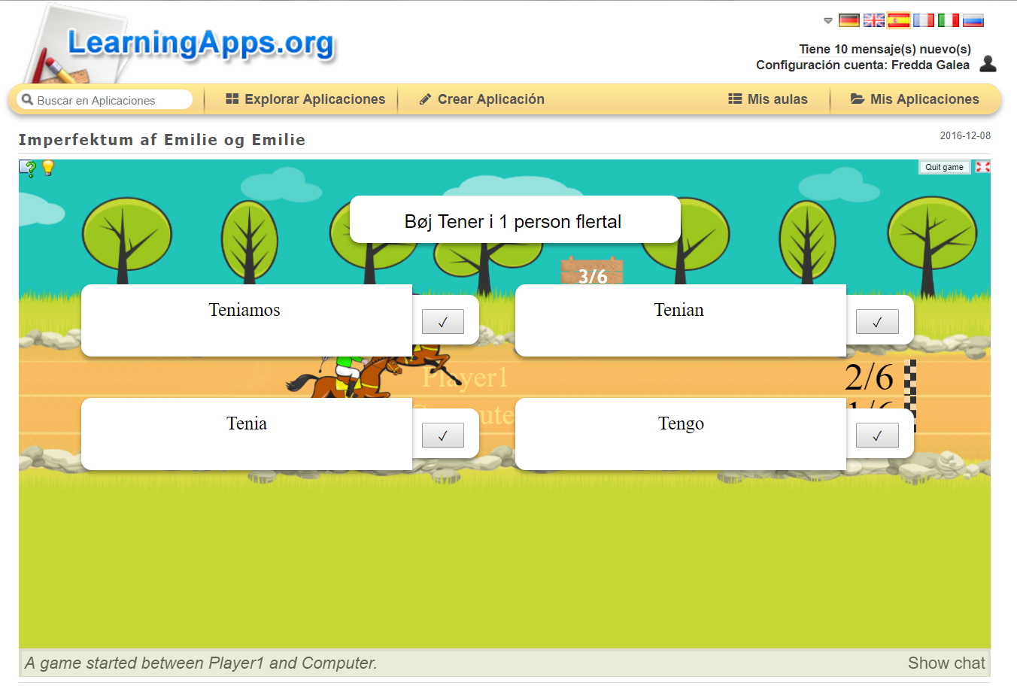
2.4 Skabe digitale produkter
“En vigtig del af de digitale kompetencer er at udvikle elevernes bevidsthed om det produktive arbejde i faglige sammenhænge”
Screencast-o-matic kan bruges til at eleverne laver selv en video, hvor de gennemgår et billede eller en film. Se et eksempel her.
På LearningApps.org kan eleverne producere spil med fagligt indhold, og aflevere dem som produkt.

Slide 7
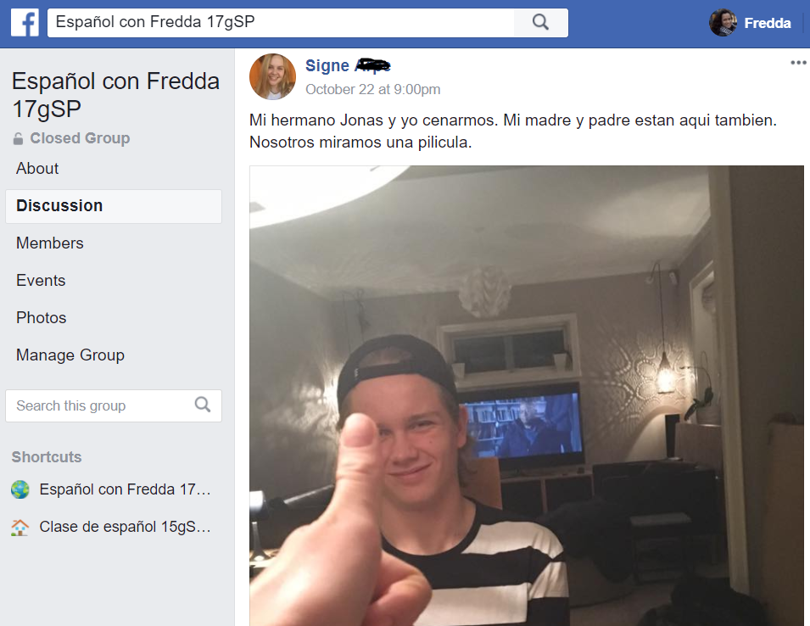
3. Organisering
Hjemmesider lavet af eleverne til organisering af materiale, f.eks. Noter til eksamensemner, eller grammatikemner https://13aghg.wikispaces.com/1.g+grammatik
Man kan bruge Facebook som gruppe til digitale afleveringer, som billedbeskrivelser om hvad de lavede i weekenden/ferien:

Slide 8
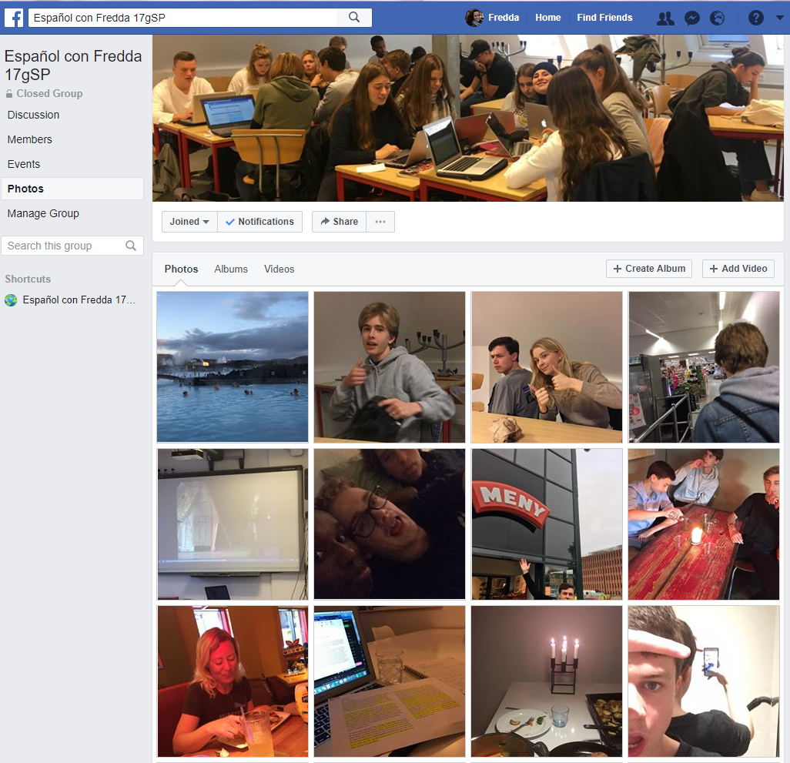

Slide 9
EMNER TIL IT i SPANSK UNDERVISNING (fra egen hjemmeside som er under opbygning):
FGs hjemmeside:
http://ibogspansk.weebly.com
Frida Kahlo - 2.g (præteritum og imperfektum):
Almodóvar - 3.g (gerundium, participium, konditionalis)

